Slide 1

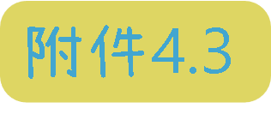
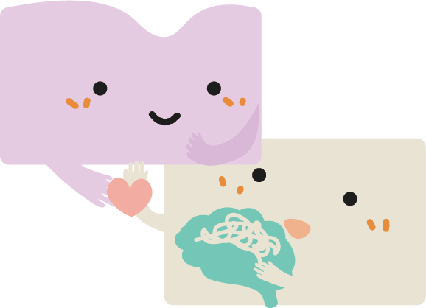

總結簡報
教育局

Slide 2

第一節 學習重點
了解自己的心理健康狀態，並時刻保持良好的精神健康，能讓我們遇到人生各種挑戰時，有更好的保護網幫助我們安然度過。
在壓力下，杏仁核會發出訊號，通知大腦及身體系統。這些系統互相協作，以幫助我們應對壓力。認識壓力反應的生理基礎讓我們能採取相應的策略來減少壓力的影響，並改善精神健康。

Slide 3


第一節 學習重點
不同壓力調節方法背後有其科學原理。選擇適合自己的方法並將其融入日常生活，有助於維持精神健康，並在需要時幫助我們緩解壓力對身體的影響。

Slide 4
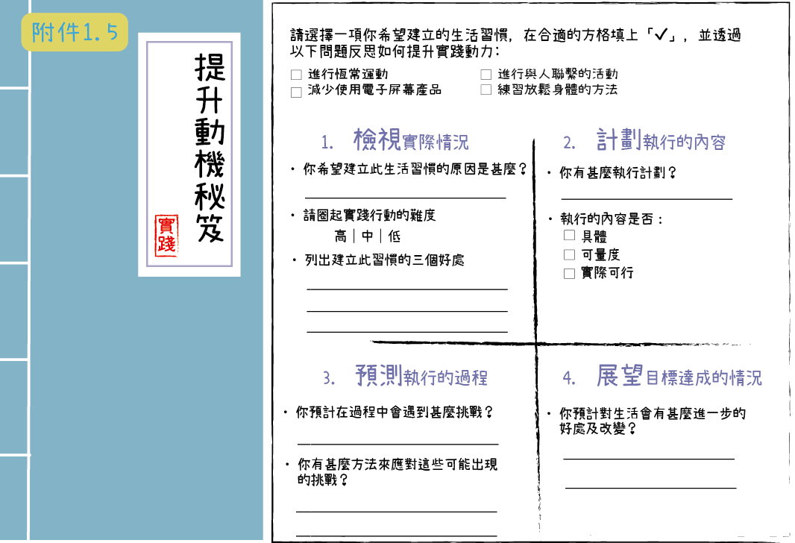
第一節 學習重點
善用「提升動機秘笈」中列出的自我反思問題，可以幫助我們認清執行計劃的挑戰，有效掌握實行的方向，進而提升實踐的動力。

Slide 5

第二節 學習重點
能夠識別精神健康警號是尋求協助的第一步。當這些警號持續出現並影響日常生活時，我們應該主動向他人尋求幫助。

Slide 6
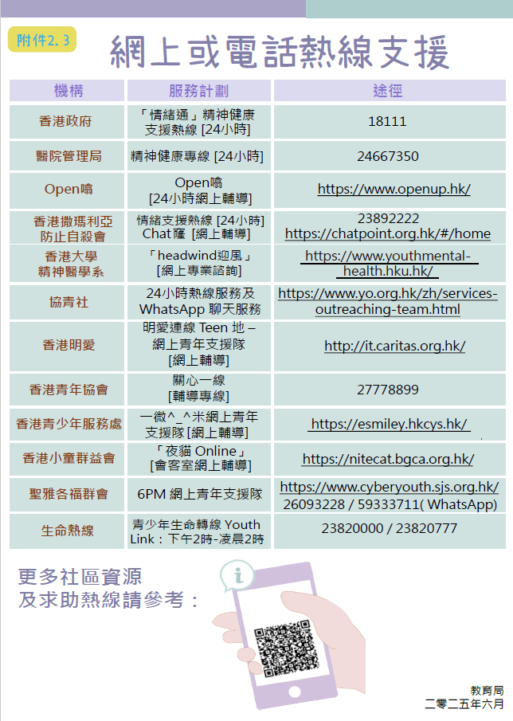
第二節 學習重點
增加對求助途徑的認識及了解不同支援服務的好處與限制，讓我們可以在有需要時選擇適合的求助方法。

Slide 7

第二節 學習重點
正確認識不同治療方法及其作用，有助我們及早獲得合適的支援和治療，大大增加康復的機會。

Slide 8
第三節 學習重點
正確掌握有關精神疾病及其治療的資訊是十分重要的，因為誤解往往會導致偏見及負面標籤，使人們不敢尋求幫助。正確的資訊和理解亦有助於患者的復元。

Slide 9
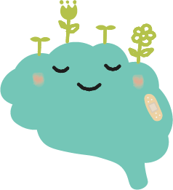
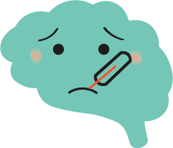


第三節 學習重點
風險因素包括生理、心理及環境等方面，會增加個人患上精神疾病的風險，而保護因素可以減低風險及提升我們應對困難的能力。認識這些因素讓我們知道精神疾病的成因是涉及多個層面的。
!

Slide 10

第三節 學習重點
「復元」是在有疾病的限制下仍然能過滿足而有意義的生活。復元的過程不應局限於消除病徵，更重視重新開始和個人成長。每個人的復元旅程都是獨特的，
重要的是學會自我接納，
積極面對挑戰並尋找成長的
機會，過有意義的生活。

Slide 11

第四節 學習重點
同理心是理解和感受他人情感和想法的能力，
對於正在面對困難或情緒困擾的同伴非常重要。同理心亦能幫助大家建立關係，讓同伴感受到
被理解和關懷。

Slide 12


第四節 學習重點
留心傾聽和給予富同理心的回應等技巧能讓我們在朋友需要幫助的時候，代入對方的角度去思考和感受，並運用適當的肢體語言和聆聽技巧，使他們感受到被理解、支持和鼓勵。
技巧一
留心傾聽
技巧二
給予富同理心的回應

Slide 13

第四節 學習重點
支持者的角色包括觀察者、問候者、聆聽者、陪伴者和連結者。我們不能解決朋友的所有問題；我們應認識到自己的限制，必要時主動尋求協助。
觀
問
聽
陪
連

